Slide 1
Hoạt động khởi động
Nhâm 98123

Slide 2
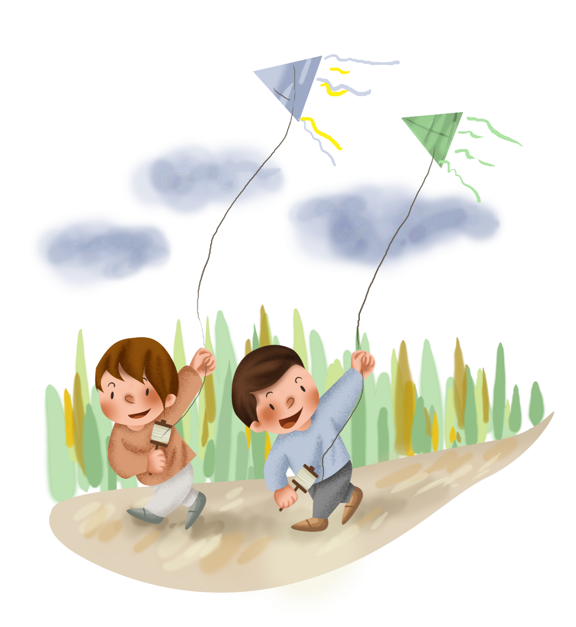
Kỉ niệm nào về quê hương mà em nhớ nhất ?Tại sao em lại ấn tượng kỉ niệm đó.

Slide 3
TIẾT 52-53
ĐỌC MỞ RỘNG THEO THỂ LOẠI
MÙA PHƠI SÂN TRƯỚC
(Nguyễn Ngọc Tư)

Slide 4
Hình thành kiến thức

Slide 5
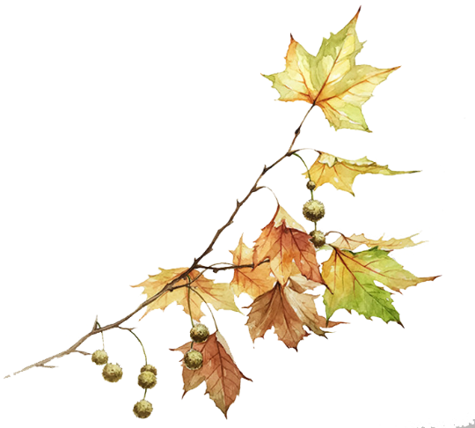
I. TÌM HIỂUCHUNG

Slide 6
1. Tác giả, tác phẩm:
- Phong cách nghệ thuật: Nguyễn Ngọc Tư ghi dấu ấn với lối văn mộc mạc và chân thành.
a. Nguyễn Ngọc Tư sinh năm 1976. Quê ở Cà Mau. Độc giả yêu mến gọi cái tên thân thương là cô Tư.
b. Văn bản “Mùa phơi sân trước” in trong tập “Bánh trái mùa xưa”, NXB Hội Nhà văn, 2015.
-Tác phẩm chính: Đổi thay, Ngọn đèn không tắt, Ông ngoại, Biển người mênh mông, Giao thừa, Nước chảy mây trôi, …

Slide 7
2. Đọc và tìm hiểu chú thích
* Chú thích:
(SGK/ 87-88)
* Đọc: to, rõ ràng

Slide 8
3. Bố cục văn bản (3 phần)
Phần 1: Từ đầu …. trên những giàn phơi: giới thiệu mùa gió chướng
Phần 2: Tiếp theo….phải có cái mà người ta có: giàn phơi và kỷ niệm của tác giả
Phần 3: Còn lại : cảm xúc tác giả về mùa phơi

Slide 9
4.Thể loại
Tản văn
5. Phương thức biểu đạt
Tự sự, biểu cảm, miêu tả
6. Ngôi kể
- Ngôi thứ nhất

Slide 10
II. ĐỌC HIỂU VĂN BẢN

Slide 11
1. Cảm xúc của tác giả khi nhớ lại kỉ niệm về “mùa phơi sân trước”:
Tìm một số từ ngữ, hình ảnh thể hiện tình cảm, cảm xúc của tác giả khi nhớ lại kỉ niệm về “mùa phơi sân trước”. Đó là tình cảm gì ?

Slide 12
*Một số từ ngữ, hình ảnh
- Chuối phơi đủ nắng có thể ăn tới ra Giêng, mật lặn vào trong vừa ăn vừa tợp miếng trà, hoặc ngào qua với khóm, me,...đem dầm nước đá uống cũng ngon thấu trời.
- Vậy là nước miếng mình ứa ra, trên từng mét đường về nhà ngoại.
- Tâm hồn mệt nhoài với những món ăn cực kì mời gọi trong sân thiên hạ.

Slide 13
- Cái hũ mắm tép dầm nắng sát hàng rào làm mình nhớ nhung chuối chát, khế chua cùng với gừng xắt mịn, mâm mứt tắc đỏ au đằng kia làm mình lịm chết một cách lim dim như tụi kiến.
- Nắng gió khiến mọi niềm vui, nỗi buồn bày ra như một cuộc diễu hành, không che giấu khách qua đường.
- Bỗng nghe nhẹ nhõm khi nhìn theo bóng nhỏ đưa chiếc đò về bên kia sống

Slide 14
=> Tình cảm yêu mến quê hương, nhớ nhung những món ăn mang hương vị quê nhà. Đồng thời là niềm thương đối với những mảnh đời nghèo khó.

Slide 15
2. Biểu hiện của chất trữ tình trong văn bản:
Toàn bộ tác phẩm được kể theo dòng hồi tưởng của nhân vật tôi với những tình cảm, cảm xúc, tâm trạng khác nhau.

Slide 16
Khung cảnh thiên nhiên và cảnh vật trong kỷ niệm về mùa phơi sân trước
01
03
Mở đầu văn bản là khung cảnh thiên nhiên quanh con đường quê.
Khung cảnh giàn phơi, ép chuối,....
02
04
Khung cảnh thiên nhiên của Mùa Chạp.
Nhớ lại những món ăn ngon.

Slide 17
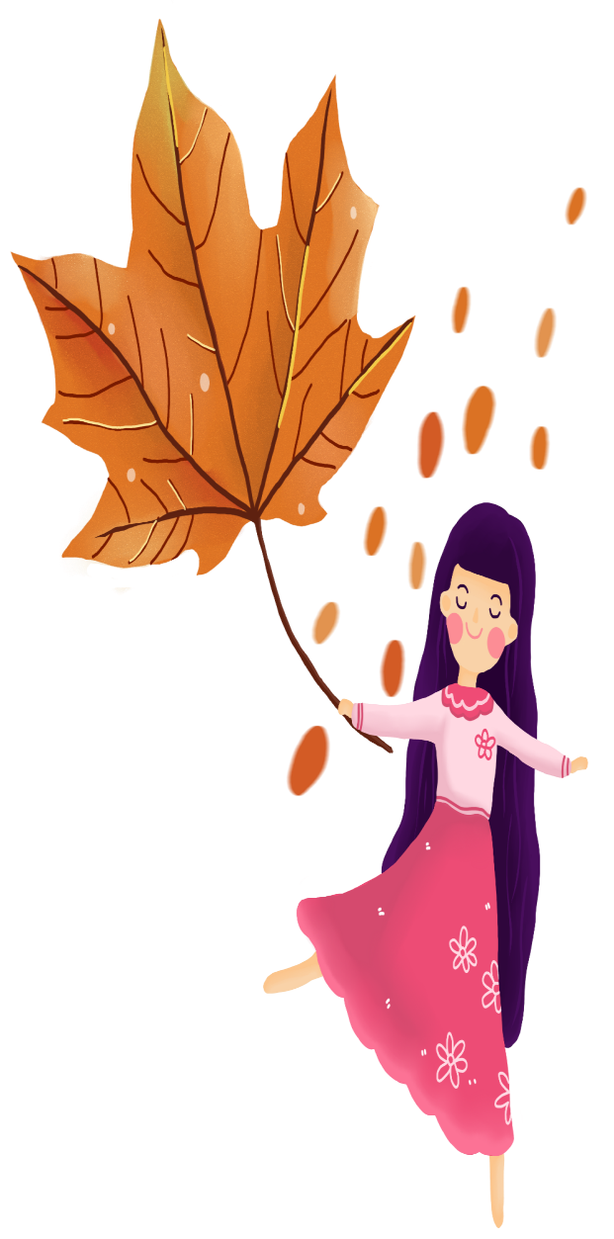
01
Con người được đặt trong mối quan hệ bình dị, thân thương, đẹp đẽ.
Ngôn từ giàu cảm xúc, giàu tính tạo hình kết hợp cùng giọng điệu tâm tình, thủ thỉ
02
=> Chất trữ tình được thể hiện rõ qua những cảm xúc, suy nghĩ nhân văn của tác giả kết hợp với những hình ảnh miêu tả chân thực, mộc mạc song vẫn đầy chất thơ đối với quê hương.

Slide 18
3. Cái tôi của nhà văn thể hiện trong văn bản
1
- Cách tác giả xưng "mình", gợi "người ta“ ->cách xưng hô thân tình, giúp thể hiện được sự thương mến, đồng cảm.
2
- Thể hiện cảm xúc thấm đẫm trong từng sự việc mà tác giả quan sát (như quết bánh phồng tôm, làm kiệu, phơi chuối,...) và thể hiện trong nỗi xót xa cho những phận nghèo.
3
Cái "tôi" của tác giả rất chân thực, nhẹ nhàng mà sâu lắng.

Slide 19
4. Chủ đề văn bản
Tác phẩm “Mùa phơi sân trước” đã đưa đến hình ảnh giàn phơi đặc biệt phong phú vào tháng Chạp của một miền quê nghèo ở Nam Bộ. Qua đó tác giả thể hiện tình yêu thương sâu sắc đối với cảnh vật quê hương và thân phận con người.

Slide 20
III. TỔNG KẾT

Slide 21
01
Nghệ thuật đặc sắc được thể hiện qua văn bản .
02
Theo em, nội dung của văn bản là gì?

Slide 22
1. Nghệ thuật
- Tác giả thể hiện cái tôi tinh tế, nhạy cảm và giàu tình yêu thương.
-Văn bản tự sự trữ tình, miêu tả sâu sắc. Câu chữ đơn giản mà đẹp lạ thường

Slide 23
2. Nội dung
01
02
Tác phẩm bày tỏ cảm xúc sâu sắc về kỉ niệm đẹp giàn phơi trước sân.
Qua đó,thể hiện tình cảm yêu mến đối với người nghèo.

Slide 24
IV. LUYỆN TẬP

Slide 25
TRÒ CHƠI ONG VỀ TỔ
Chơi

Slide 26
1
3
7
2
9
4
6
10
8
5

Slide 27
1. Văn bản Mùa phơi sân trước của tác giả nào?
A. Nguyễn Ngọc Tư
B. Vũ Bằng
C. Y Phương
D. Thạch Lam
Quay lại

Slide 28
2. Văn bản Mùa phơi sân trước được viết theo thể loại nào?
A. Phóng sự
B. Tản văn
C. Du kí
D. Tùy bút
Quay lại

Slide 29
3. Văn bản Mùa phơi sân trước sử dụng phương thức biểu đạt nào?
A. Biểu cảm, tự sự, miêu tả.
B. Tự sự, thuyết minh, nghị luận.
C. Miêu tả, tự sự, thuyết minh.
D. Nghị luận, thuyết minh, biểu cảm
Quay lại

Slide 30
4. Đến Chạp trong văn bản Mùa phơi sân trước là tháng mấy?
A. Tháng chín
B. Tháng mười
C. Tháng mười hai
D. Tháng mười một
Quay lại

Slide 31
5. Cái giàn trước nhà, suốt sáu tháng mưa, sân chìm trong nước dùng để phơi gì?
A. Phơi cám mốc, bột gạo thừa, mỡ cơm nguội, dừa khô dùng để nhen lửa…
B. Phơi củi, hay gối, chiếu.
C. Bánh phồng vừa quệt xong, củ kiệu mới trộn đường xong, mứt gừng mới ngào nửa lửa.
D. Chuối khô, chuối xiêm, cá khô,...
Quay lại

Slide 32
6. Những ngày hửng nắng, trên giàn phơi thường dùng để phơi gì?
A. Phơi củi, hay gối, chiếu.
B. Chuối khô, chuối xiêm, cá khô,...
C. Bánh phồng vừa quẹt xong, củ kiệu mới trộn đường xong, mứt gừng mới ngào nửa lửa
D. Phơi cám mốc, bột gạo thừa, mớ cơm nguội, dừa khô dùng để nhen lửa…
Quay lại

Slide 33
7. Trong văn bản Mùa phơi sân trước, theo tác giả, thời gian nào thì giàn phơi bận rộn nhất?
A. Đầu năm
B. Giữa năm
C. Giữa năm và cuối năm
D. Cuối năm
Quay lại

Slide 34
8. Trong văn bản Mùa phơi sân trước, theo tác giả, mùa Chạp người ta hay ép loại quả nào?
A. Ép mít khô
B. Ép me
C. Ép chuối khô
D. Ép dừa khô
Quay lại

Slide 35
9. Trong văn bản Mùa phơi sân trước, con người được đặt trong mối quan hệ nào?
A. Con người được đặt trong mối quan hệ bình dị, thân thương, đẹp đẽ,…
B. Con người được đặt trong mối quan hệ cá nhân và xã hội.
C. Con người được đặt trong mối quan hệ với thiên nhiên.
D. Con người được đặt trong mối quan hệ cá nhân và tập thể.
Quay lại

Slide 36
10. Ngôn ngữ được sử dụng trong văn bản Mùa phơi sân trước như thế nào?
A. Giàu cảm xúc, giàu tính tạo hình kết hợp cùng giọng điệu tâm tình, thủ thỉ.
B. Ngôn ngữ độc đáo, sáng tạo.
C. Ngôn ngữ, giàu có, điêu luyện.
D. Ngôn ngữ tinh tế, giàu chất thơ.
Quay lại

Slide 37
V. VẬN DỤNG
Hãy viết đoạn văn (khoảng 5 đến 7 câu) bày tỏ cảm xúc của em đối với những món ăn mang hương vị quê hương vào dịp Tết.

Slide 38
HƯỚNG DẪN TỰ HỌC:
1. Bài vừa học:
+ Tình cảm, cảm xúc của tác giả khi nhớ lại kỉ niệm về “mùa phơi sân trước”.
+ Đặc điểm của tản văn thể hiện trong văn bản này.
2. Bài sắp học: (TIẾT 54) VIẾT BÀI VĂN BIỂU CẢM VỀ CON NGƯỜI, SỰ VIỆC
+ Tìm hiểu quy trình: Viết bài văn trình bày cảm xúc đối với sự việc để lại cho em ấn tượng sâu sắc.(SGK/92-94)

Slide 39
CHÚC CÁC EM HỌC TỐT !

